Slide 1
ГОУ ЯО «Рыбинская школа-интернат № 1»
Региональный ресурсный центр
«Организация и содержание работы с детьми с умственной отсталостью (интеллектуальными нарушениями) при реализации предметной области «Технология»
Вебинар «Движение Абилимпикс как средство успешной социализации и трудоустройства инвалидов и лиц с ограниченными возможностями здоровья»
«Конкурс «Абилимпикс»: что это такое и для чего он нужен»
Выступление директора ГОУ ЯО «Рыбинская школа-интернат № 1»
Рубкевич Елены Анатольевны
Телефон 8/(4855) 20-03-72,
электронная почта: skshi1.rybinsk@yarregion.ru
Информация о работе ресурсного центра размещена
на официальном сайте ГОУ ЯО «Рыбинская школа-интернат № 1»
ryb-int1.edu.yar.ru

Slide 2
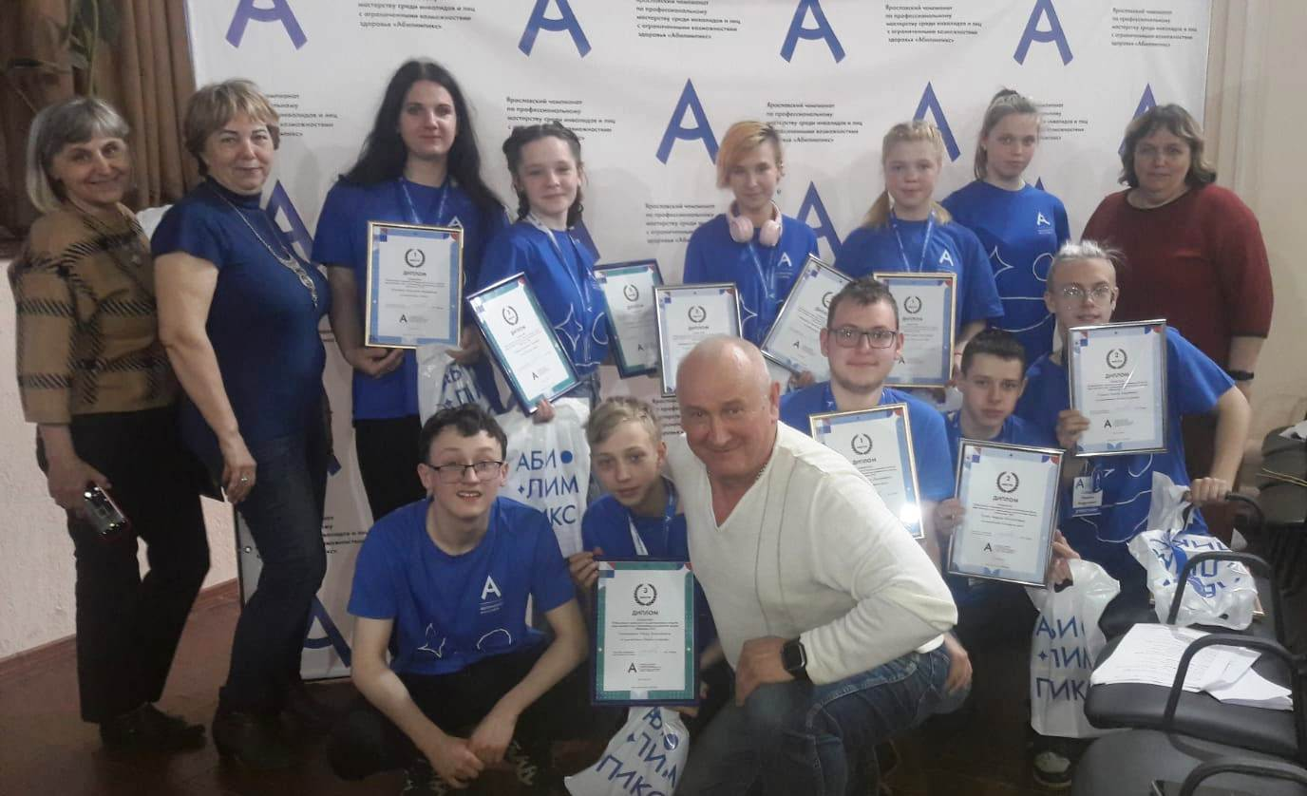
Как проявить себя людям с особенностями здоровья? Принять участие в чемпионате «Абилимпикс». Мы расскажем об этом движении, объясним, кто может стать его участником, как проходят отборочные этапы и по каким компетенциям соревнуются участники

Slide 3
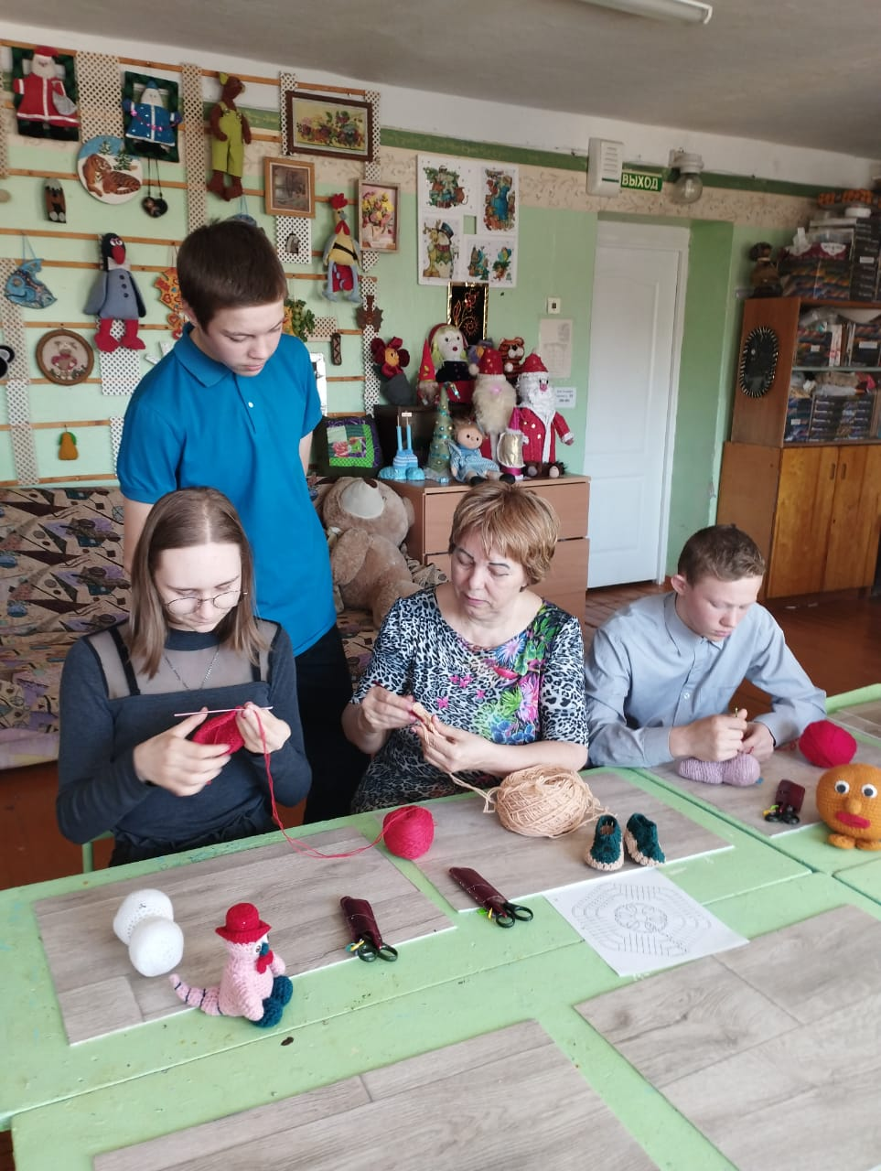
Абилимпикс — это международный конкурс профессионального мастерства, в котором участвуют инвалиды и люди с ограниченными возможностями здоровья, в ходе которого участники демонстрируют профессиональное мастерство в одной из категорий .
Задачи конкурса «Абилимпикс»:
помочь участникам с инвалидностью интегрироваться в общество;
продемонстрировать профессиональные возможности лиц с особенностями здоровья;
способствовать международному обмену опытом в сфере адаптации инвалидов;
способствовать трудоустройству лиц с ОВЗ.

Slide 4
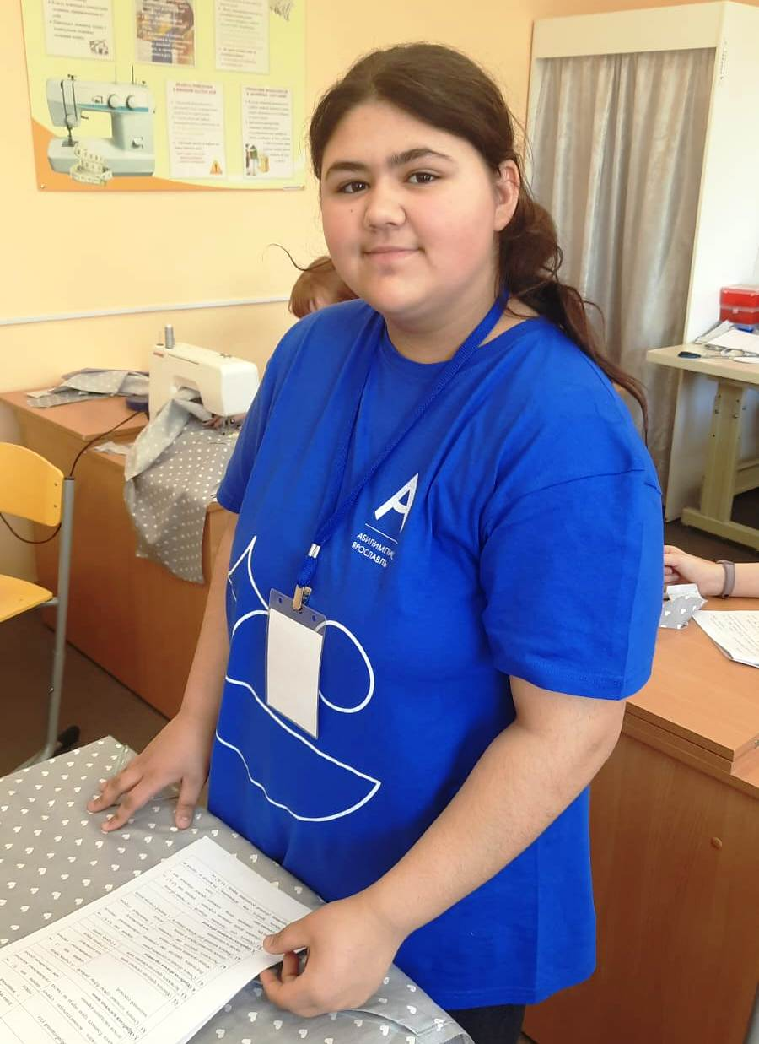
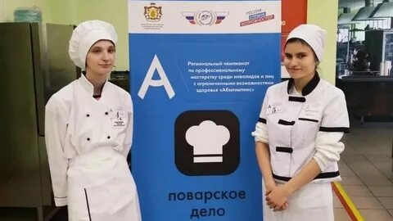
Движение Абилимпикс существует с 1971 года и зародилось в Японии. В 2023 году его участниками было 53 государства и международные организации. Название движение — сокращение от словосочетания «Олимпиада возможностей» («Olympics of Abilities»).
C 2014 года соревнования по профессиональному мастерству среди инвалидов проводятся и в России. Первый Национальный чемпионат «Абилимпикс» прошел в 2015 году.

Slide 5
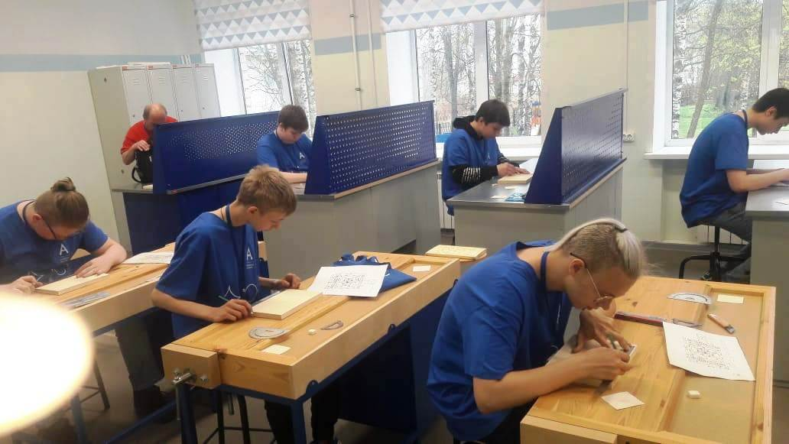
Кто может участвовать в «Абилимпикс»
У конкурса есть возрастная планка — к нему допускаются участники с особенностями здоровья от 14 до 65 лет. Среди них выделяют 3 возрастных категории:
школьники (учатся по программам среднего образования);
студенты (получают среднее специальное или высшее образование);
специалисты (выпускники, которые нуждаются в трудоустройстве).

Slide 6
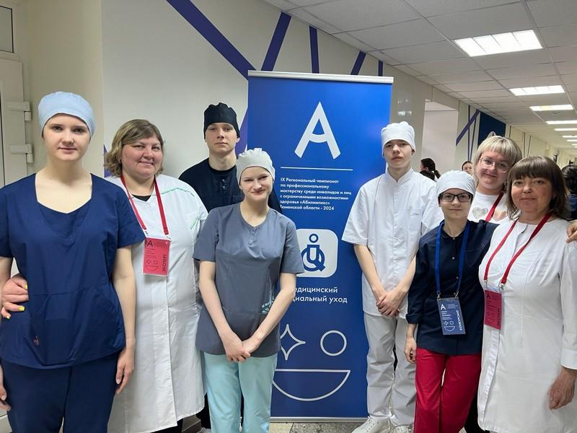
Структура «Абилимпикс» в России
Этап областного чемпионата «Абилимпикс» проводится на уровне региона. Стартовая стадия чемпионата, на ней отбирают участников, которые пройдут дальше,
Отборочный этап национального чемпионата «Абилимпикс». На этом этапе за первенство в личном и командном зачёте соревнуются представители разных регионов — победители предыдущего этапа.
Отборочные «Абилимпикс» могут проводиться в очно-дистанционном формате: такая практика была реализована в России в 2021 году в Московской области и других регионах.
Конкурс проводится в более,
чем 60 компетенциях для
студентов и молодых
специалистов,
а также для школьников.

Slide 7
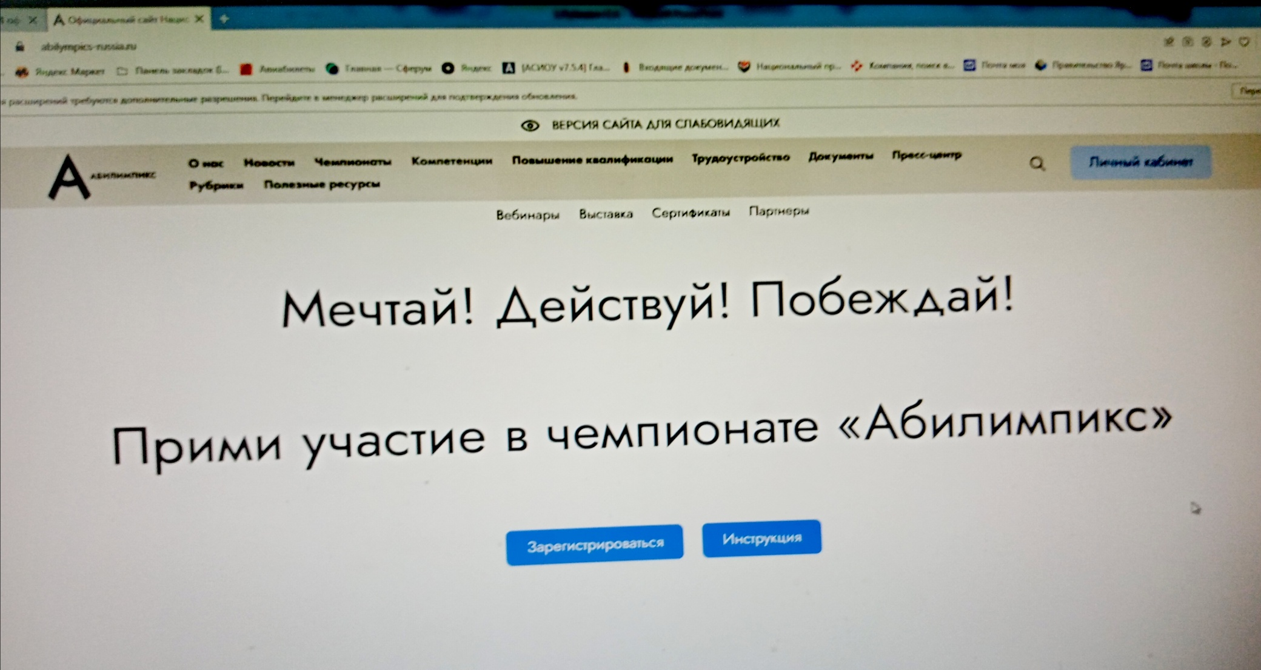
Общую координацию уровней конкурсов «Абилимпикс» осуществляет единый орган — Национальный центр «Абилимпикс», который находится в Москве.

Slide 8
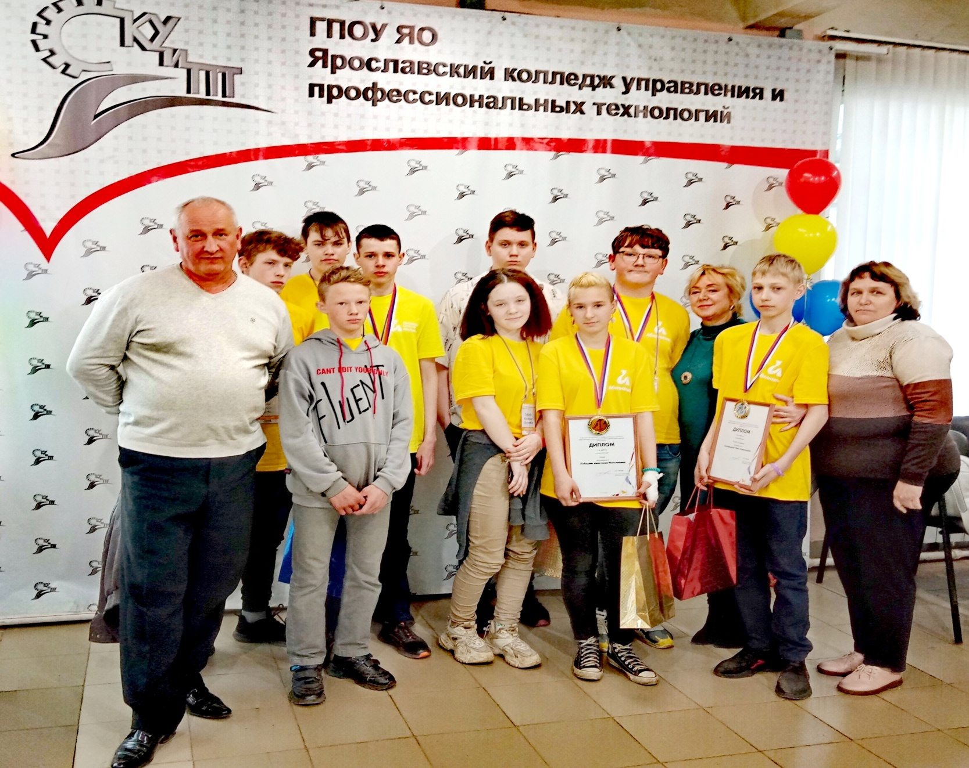
В городах России, в том числе и в Ярославской области, созданы региональные центры движения «Абилимпикс». На уровне каждого региона действуют организационные комитеты.

Slide 9
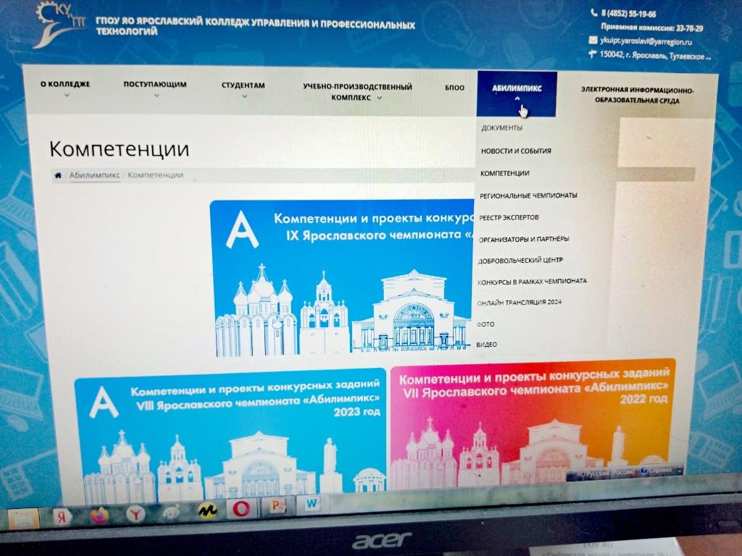

Slide 10
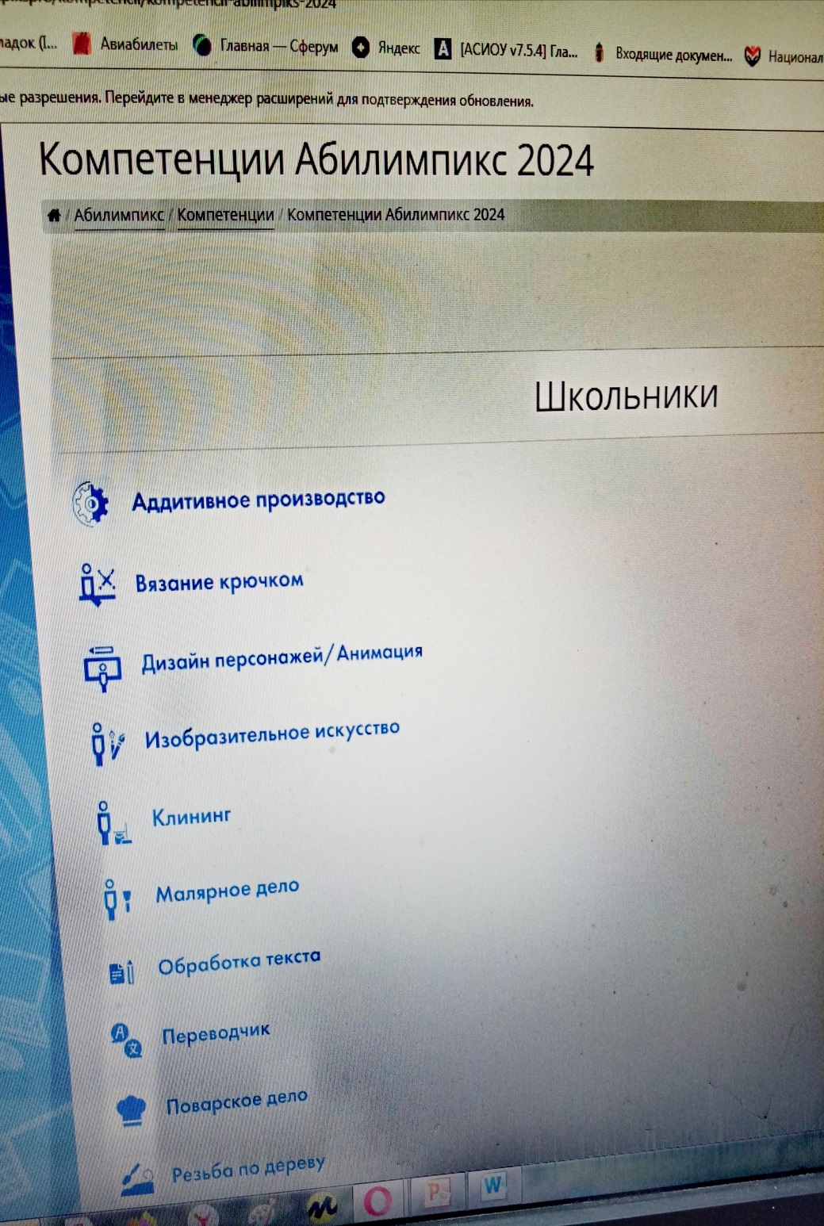
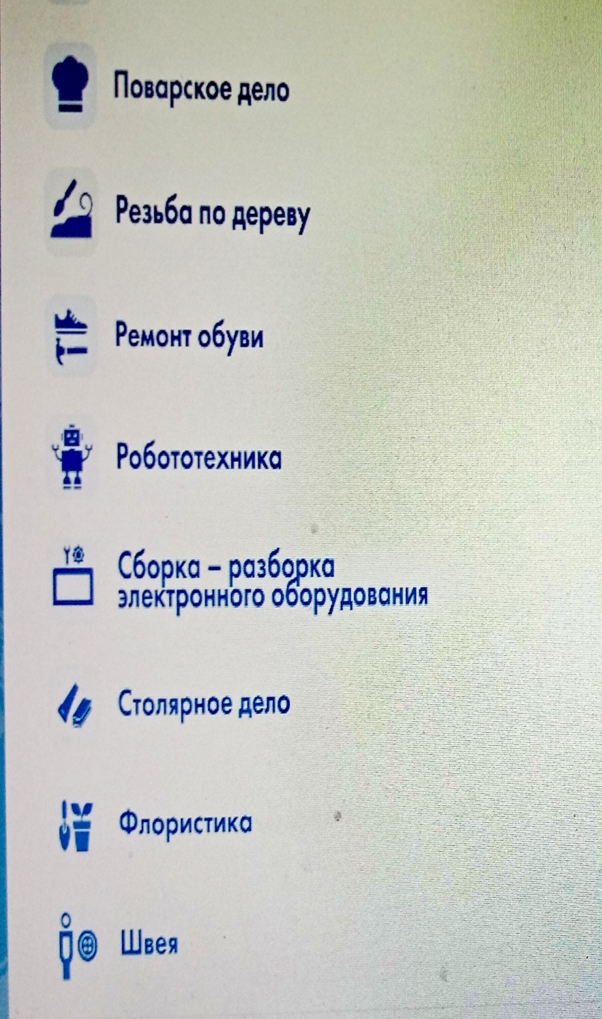

Slide 11
В 2024 г. в регионе прошел девятый Ярославский чемпионат «Абилимпикс».
В этом году региональный этап чемпионата включает в себя много нового. Например, впервые участие принимают дошколята. Для них подготовлены компетенции «Кулинарное дело», «Изобразительное искусство» и «Флористика».
Немало и новых компетенций для основных участников в этом году. Например, роспись по шелку, электромонтаж, театральное искусство. Впервые площадкой «Абилимпикса» выступил Ярославский театральный институт.
А еще к чемпионату приковано внимание организаций региона, которые готовы видеть в рядах своих сотрудников новые лица.

Slide 12
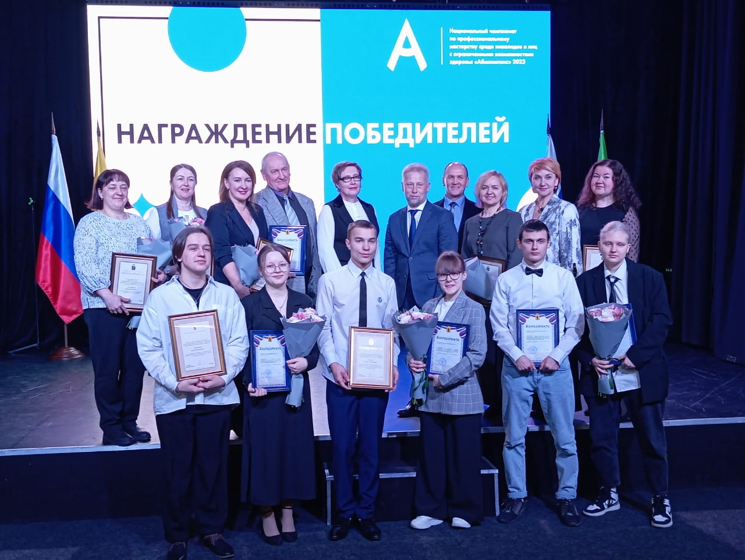

Slide 13
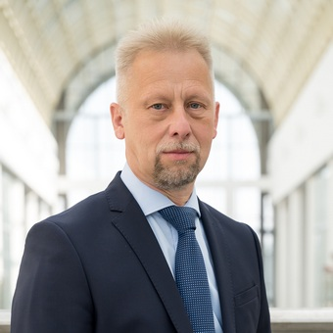
Александр Николаевич Гудков,
заместитель министра образования
Ярославской области: - «Абилимпикс» на сегодняшний день это еще и принципиальная история увязки с работодателем. Если изначально в большей степени это была история успеха, то теперь это и история в значительной степени трудоустройства. Потому что за каждой компетенцией должен стоять работодатель.
Чемпионат стартовал на площадках в разных районах области. Всего в нем принимают участие чуть меньше трехсот школьников, студентов и опытных профессионалов. И ограничения по здоровью не мешают им быть лучшими в своем деле.

Slide 14
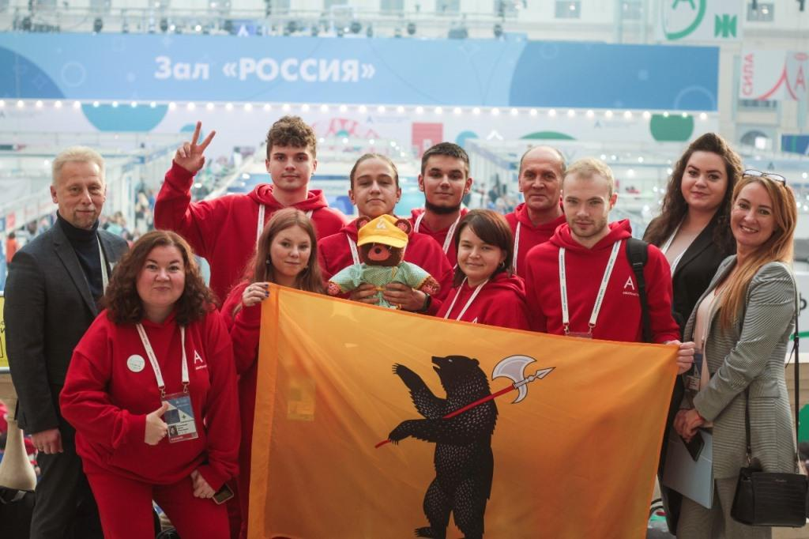
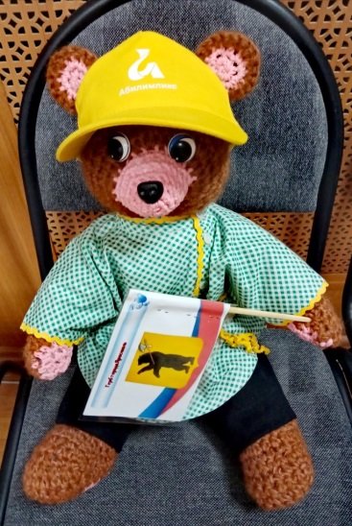
- Только помни, только помни в грохоте, ритме века, - Самая главная в жизни профессия — быть человеком!

